Slide 1
Эволюциялық даму
Тақырып: Эволюцияның дәлелдемелері.
10 сынып биология

Slide 2
Оқу мақсаты:
10.2.6.2 – Эволюцияның дәлелдемелерін талдау;
Бағалау критерийлері:
Эволюция дәлелдемелерін біледі;
Эволюция дәлелдемелер арасындағы өзара байланысты меңгереді
Notes:
<number>

Slide 3
Эволюцияның жүретіндігін дәлелдейтін бірнеше ғылыми дәлелдер бар:
-Салыстырмалы-анатомиялық;
-Молекулалық-генетикалық;
-Биохимиялық;
-Эмбриологиялық;
-Палентологиялық;
-Биогеографиялық;
Notes:
<number>

Slide 4
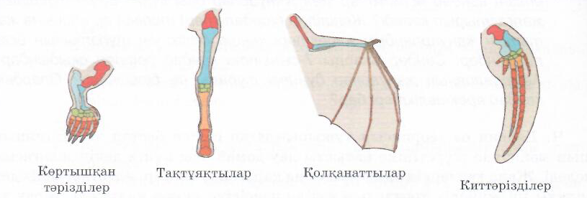
Жекелеген мүшелер мен ағзаның құрылысын толық салыстыруға негізделген. Ж.Б Ламарктың эволюциялық идеялары бойынша жүйке жүйесі мен қан айналым жүйесінің құрылысын салыстыра отырып, кластан класқа, типтен типке ауысқан жануарлар топтарының ағзаларда үздіксіз күрделену жүретіндігін байқады. Кейбір омыртқалыларда сүйектері түрін өзгерткенге қарағанда сирек те болса пайда болып, кейбіреулері жойылып кеткен.
Салыстырмалы-анатомиялық дәлелдеме
Notes:
<number>

Slide 5
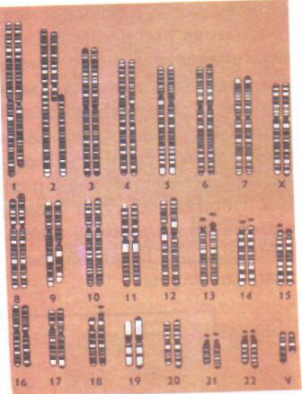
Молекулалық-генетикалық дәлелдеме
Генетикалық дәлелдемелер хромосоманың құрылысын, саны мен мөлшерін салыстыруға негізделген.Алыс туыстарға қарағанда жақын туыс ағзалардың хромосомалары бір-біріне ұқсас болады. Адамдар мен адамтектес маймылдардың арасындағы айырмашылық 2 хромосомада, адамдарда -46, горилла мен шимпанзеде 48 хромосома болады. Тек хромосоманың пішіні мен мқлшері ғана емес, олардың ұқсастығын дәлелдейтін ДНҚ-да орналасқан хроматиннің түсі де бірдей.
Адам мен шимпанзенің хромосомалары

Slide 6
Биохимиялық, биогеографиялық дәлелдемелер
Биохимиялық дәлелдемелер молекулалық –генетикалық әдістерге ұқсас болады. Олар заманауи және нәруыздың молекулаларындағы аминқышқылдарының орналасу ретін талдауға негізделген. Тұқымқуалаушылық тұрғыдан алғанда олар бірдей болады. Биохимиялық әдістер ертерек қолданыла бастады.
Биогеография- бұл тірі ағзалардың ғаламшарда таралу заңдылықтарын зерттейтін ғылым. Биогеографиялық мәліметтер литосфералық тақталар теориясына сай құрлықтар қозғалысы туралы геологиялық мәліметтермен сәйкес келеді.

Slide 7
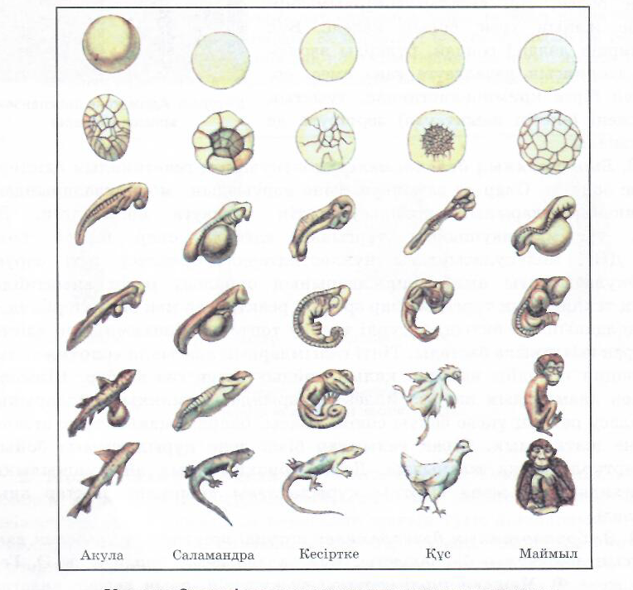
Эмбриологиялық дәлелдеме
Әртүрлі ағзалардың ұрықтық даму сатысын зерттеумен байланысты. Неміс биологтары
Э. Геккель және Ф.Мюллер түрлі зерттеулер жүргізіп, оның негізін қалады. Әртүрлі ағзалардың ұрықтарын зерттей отырып, ұрықтық дамудың алғашқы сатысында олар бір-біріне өте ұқсас болатынын анықтады.
Ағзалардың ұрықтық дамудың алғашқы сатысында бір-біріне ұқсастығы

Slide 8
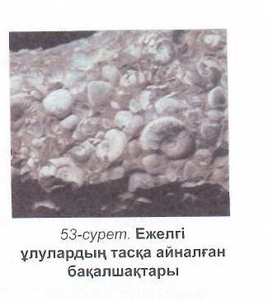
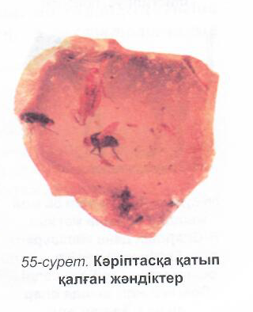
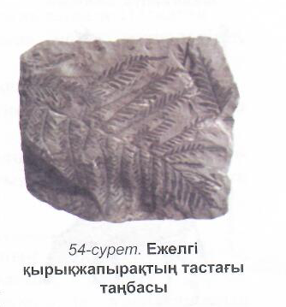
Палентологиялық дәлелдеме
Тірі ағзалардың өліп біткен қазба қалдықтарын зерттеуге негізделген.Аралық формалар және филогенетикалық қатарлар деп екі топқа бөлінеді. Аралық форма деп ірі болып келген екі жүйелік топтардың белгілері бар ағзаларды айтамыз. Мысалы: жасыл эвглена-өсімдіктер мен жануарлар арасындағы аралық форма. Филогенетикалық қатарлар қазіргі кездегі жануарлардың арғы ататектерін қазбадан табылған қалдықтарын қайта қалпына келтіру, эволюциялық тұрғыда құрастырылған жүйелік қатарды айтамыз.
Notes:
<number>

Slide 9
1-тапсырма Жалған немесе ақиқат екенін анықта
Эволюцияның дәлелдеме атаулары | Ұғымдар бойынша сипаттама | -,+
Салыстырмалы-анатомиялық | Аралық және филогенетикалық деп екіге бөлінеді.
Молекулалық -генетикалық | Нәруыз молекуласында аминқышқылдар талдауға негізделген.
Биохимиялық | Дене құрылысына сәйкес әртүрлі топқа жатқызады.
Эмбриолгиялық | Мүшелер мен ағзалар құрылысын толық салыстыруға негізделген.
Палентологиялық | Қазбадан табылған қалдықтарды қайта қалпына келтіру.
Биогеографиялық | Тірі ағзалардың ғаламшарда таралуын анықтайды.

Slide 10
1-тапсырма жауабы:
Эволюцияның дәлелдеме атаулары | Ұғымдар бойынша сипаттама | -,+
Салыстырмалы-анатомиялық | Аралық және филогенетикалық деп екіге бөлінеді. | -
Молекулалық -генетикалық | Нәруыз молекуласында аминқышқылдар талдауға негізделген. | -
Биохимиялық | Дене құрылысына сәйкес әртүрлі топқа жатқызады. | +
Эмбриолгиялық | Мүшелер мен ағзалар құрылысын толық салыстыруға негізделген. | -
Палентологиялық | Қазбадан табылған қалдықтарды қайта қалпына келтіру. | +
Биогеографиялық | Тірі ағзалардың ғаламшарда таралуын анықтайды. | +

Slide 11
Қорытынды
Салыстырмалы-анатомиялық дәлелдемелер әртүрлі ағза топтарының мүшелеріне, молекулалық-генетикалық хромосома, биохимиялық нәруыздар, эмбриолгиялық ұрық және оның мүшелер құрылысының ұқсастығына, биогеорафиялықбұрын құрлықтардың біртұтас болғанын көрсететін әртүрлі аумақтағы органикалық дүниені салыстыруға негізделген.

